Slide 1

IT R&D Global Leader
[첨부 제4호]
객체오디오의 다채널 및
바이노럴 렌더링 기술
ETRI
Technology Marketing
Strategy
이용주 (draball@etri.re.kr)
오디오연구실
방송·미디어연구소

Slide 2
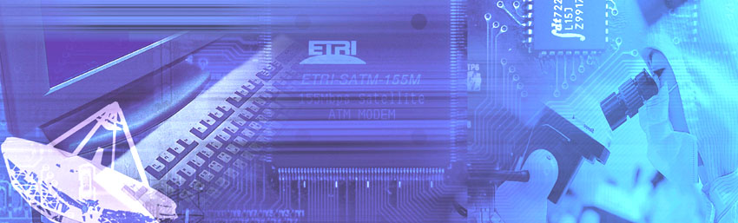
  목 차
  ----------------------------------------------
  1. 기술의 개요
  2. 기술이전 내용 및 범위
  3. 경쟁기술과 비교
  4. 기술의 사업성
  5. 국내외 시장 동향

Slide 3
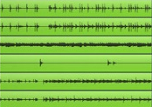

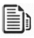
1. 기술의 개요
객체 오디오 개요
  채널 오디오 : 정의된 채널 개수 만큼의 오디오 신호를 저작단에서 생성하고, 이를 단말에서 재현하는 오디오 재현 기법
    Ex : 기존의 2, 5.1, 7.1, 11.1, 10.2 채널 오디오 등
  객체 오디오 : 객체 오디오와 객체 오디오의 렌더링 정보를 저작단에서 생성하고, 단말에서는 이를 렌더링 하여 재현하는 오디오 재현 기법
객체 오디오 신호
+ 렌더링 정보(위치정보)
다채널 오디오 신호
오디오 저작단
오디오 저작단
오디오
재현 단말
오디오
재현 단말
채널 매핑
객체 렌더링
오디오 재현 환경 정보
채널 오디오
객체 오디오

Slide 4
1. 기술의 개요
객체 오디오 개요
  객체 오디오 기술의 장점
    one source multi-use : 다양한 오디오 재현 환경에 대응 가능
      5.1, 7.1, 11.1 채널 등 어떠한 재현 환경에서도 재현 가능
    사용자 인터랙션이 가능
      Ex) 스포츠 경기의 어나운스먼트의 볼룸, 소리의 위치 등 제어 가능
  객체 오디오 기술의 단점
    단말에서 렌더링 수행을 위한 CPU 사용 필요
      너무 많은 객체를 단말에서 렌더링 할 수는 없음
  객체 오디오의 실제 활용
    일반적인 소리는 채널 기반으로 저작
    주요한 소리(ex, 총소리, 사람 목소리, 자동차 소리)만 객체 오디오로 생성

Slide 5
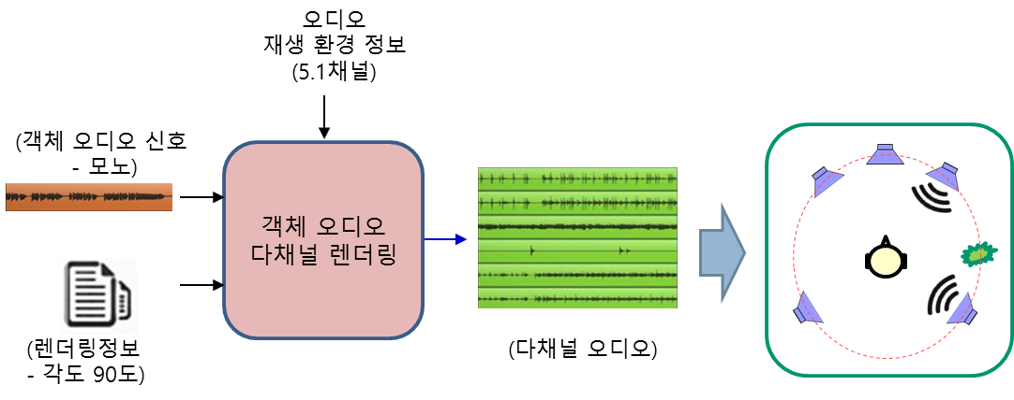
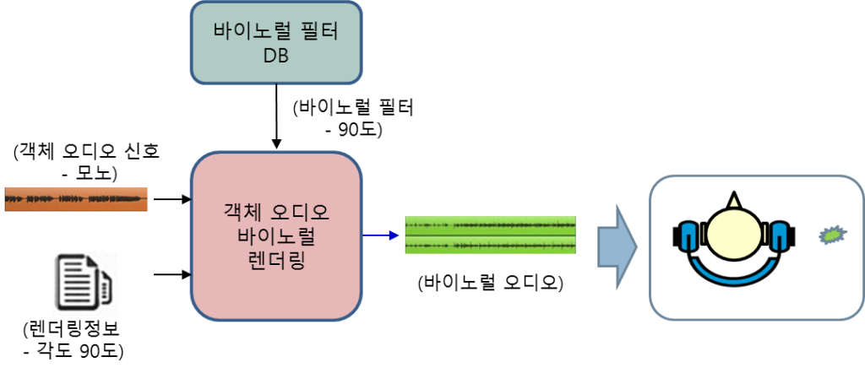
1. 기술의 개요
객체 오디오 렌더링 기술 개요
  다채널 렌더링 : 다양한 채널의 오디오 재생 환경에서 객체 오디오의 렌더링 정보에 따라 정확한 위치에서 오디오가 재생되도록 렌더링 하는 것
  바이노럴 렌더링 : 헤드폰 재생 환경에서 객체 오디오의 렌더링 정보에 따라 정확한 위치에서 오디오가 재생되도록 렌더링 하는 것

Slide 6
1. 기술의 개요
기존 기술의 문제점
  객체 오디오 다채널 렌더링 기술
    다채널 렌더링 핵심 기술인 VBAP(Vector Based Amplitude Panning) 기술은 기존에 이론적으로 정립이 된 기술임
    그러나, VBAP 이론을 객체 오디오 렌더링에 활용하기 위해서는 다양한 기능이 추가되어야 함
    본 기술은 VBAP 이론에 객체 오디오의 다채널 렌더링에 활용하기 위한 신호 및 데이터 입출력 인터페이스 부분, 실제 다채널 환경에서의 적용을 위한 triangle matrix 설정 부분, 다양한 다채널 환경을 고려한 예외 처리 부분 등을 포함하고 있어, 직접 활용이 가능함
  객체 오디오 바이노럴 렌더링 기술
    기존의 유명 음향기술 관련 업체에서도 Dolby Atmos headphone, DTS headphone-X 등과 같은 동일 목적의 기술을 제공하고 있으나, 이러한 기술의 경우 솔루션(solution) 형태로 업체에 제공되기 때문에, 업체에서 다양한 응용에 활용하기 어려움이 있음
    본 기술은 다양한 각도에 대한 렌더링이 가능한 형태로 다양한 채널 수를 가지는 다채널 오디오의 바이노럴 렌더링 및 VR 환경과 같은 헤드 트래킹 환경에서의 바이노럴 렌더링에 활용할 수 있는 구조 임

Slide 7
2. 기술이전 내용 및 범위
기술이전 내용
  객체 오디오의 다채널 렌더링 SW
    객체 오디오와 객체 오디오의 위치정보를 받아 다양한 다채널 환경에서 이를 렌더링 하는 SW
    지원 채널 : 5.1, 7.1, 10.2, 11.1 채널
  객체 오디오의 바이노럴 렌더링 SW
    객체 오디오와 객체 오디오의 위치정보를 받아 헤드폰 재생 환경을 위한 바이노럴 렌더링을 수행하는 SW
    지원 각도
      수평 방향 : 0 ~ 360도(5도 간격)
      수직 방향 : 0 ~ 90도(10도 간격)

Slide 8
2. 기술이전 내용 및 범위
기술이전 범위
  객체 오디오의 다채널 및 바이노럴 렌더링 기술 요구사항서, 시험절차서 및 결과서
  객체 오디오의 다채널 및 바이노럴 렌더링 SW
  객체 오디오의 다채널 및 바이노럴 렌더링 SW 구조 설명서
기술 개발 현황
  기술성숙도 단계 : 5단계(시작품단계)
  상용화 소요기간: 기술이전 후 1년 이내 (SW : 6개월, HW : 12개월)

Slide 9
3. 경쟁기술과 비교
경쟁 기술
  다채널 렌더링 기술
    Dolby, DTS, 프라운호퍼 등에서 다채널 렌더링 기술 보유
    다채널 저작도구 개발 업체 등에서 관련 기술 보유
  바이노럴 렌더링 기술
    Dolby, DTS, 프라운호퍼, 이머시스 등이 관련 기술 보유
    바이노럴 저작도구 개발 업체 등에서 관련 기술 보유

Slide 10
3. 경쟁기술과 비교
경쟁 기술과의 비교
  성능적 비교
    다채널 렌더링 기술의 경우 모두 VBAP 기술을 기반으로 하므로, 유사한 성능이라 할 수 있음
    바이노럴 렌더링 기술의 경우 기술의 특성상 정량적 성능에 대한 비교에 어려움이 있음 – 유사한 성능이나 서로 특성이 다름
  활용성 비교
    다채널 렌더링 기술의 경우 Dolby, DTS, 프라운호퍼 등에서는 제품 또는 솔루션 형태로 제공되어, 다른 업체가 다양한 응용에 활용하기 어려움
    바이노럴 렌더링 기술의 경우도 제품 또는 솔루션 형태로 제공되어, 다른 업체가 다양한 응용에 활용하기 어려움

Slide 11
4. 기술의 사업성
기존(선행)기술과 비교하여 유리/불리한 점
  유리한 점
    다양한 채널 환경에 대한 다채널 렌더링 지원
      5.1, 7.1, 10.2, 11.1 채널 지원
    기존 지원 채널이 아닌 새로운 채널 환경에 대한 지원 가능
      재현 스피커의 위치 정보 및 triangle matrix 추가를 통한 새로운 채널 환경 지원
    바이노럴 렌더링의 경우 다양한 각도에 대한 렌더링 가능
      수평 방향 : 0 ~ 360도(5도 간격)
      수직 방향 : 0 ~ 90도(10도 간격)
    적은 연산량을 가지므로, 다양한 실시간 응용에 활용 가능
      다채널 오디오 렌더링 평균 수행 시간 (60초 콘텐츠) : 0.90초
      바이노럴 렌더링 평균 수행 시간 (60초 콘텐츠) : 0.97초
  불리한 점
    하나의 객체에 대한 처리 SW로서, 추후 라이브러리화를 통한 다객체 지원 필요

Slide 12
4. 기술의 사업성
예상 응용 제품 및 서비스
예상 제품/서비스 | 예상 수요자(층)
VR 콘텐츠 플레이어 (SW) | 멀티미디어 재생 플레이어 개발 업체
디지털 시네마 오디오 프로세서 | 오디오 프로세서 개발 업체
다채널 오디오 저작 도구 | 플러그인 개발 업체

Slide 13
4. 기술의 사업성
기술이전 업체 조건
  기술능력 : 멀티미디어 관련 SW 개발 경험이 있는 업체가 유리
  재무능력(또는 기업규모) : 대기업, 중견기업, 중소기업 또는 벤처기업 가능
사업화 시 제약 조건
상용화를 위한 추가적인 기술 개발 내용
  응용 제품에 맞는 프로그램 최적화 및 적용
애로점 | 극복(개선)방안
이전 기술의 경우 핵심 모듈로서, 하나의 객체에 대한 렌더링 만을 고려하고 있음 | SW의 모듈화 및 라이브러리화를 통하여 두 개 이상의 객체를 지원하도록 개발

Slide 14
5. 국내외 시장 동향
기술 현황
  국외 기술 현황
    Dolby와 DTS는 영화에서 채널 오디오와 객체 오디오를 함께 사용하는 새로운 오디오 재현 시스템을 제안하고 사업화를 추진하고 있음
    MPEG-H 3D audio 표준화에서는 채널 오디오와 객체 오디오를 부호화하고 렌더링 하는 방법에 대한 표준화를 완료하였음
    북미 방송 표준인 ATSC 3.0에서는 객체 오디오를 지원하는 AC4 코덱이 오디오 코덱으로 선정이 되었음
    객체 오디오의 렌더링이 적용될 수 있는 360VR 서비스를 위한 콘텐츠 저작, 재생 시스템 등의 개발이 활발히 진행 중
  국내 기술현황
    ETRI, LG, 삼성, 연세대학교 등에서 MPEG-H 3D audio 표준화 참여를 위해 객체 오디오 렌더링 기술에 대한 개발을 수행하였음
    객체 오디오가 포함된 360 VR 콘텐츠 제작 기술 및 다채널 오디오 제작 기술의 개발이 추진되고 있음

Slide 15
5. 국내외 시장 동향
관련 제품 및 서비스 동향
  국외 국내 관련 제품 및 서비스 동향
    Dolby / Atmos
      음향 전문 업체인 Dolby 사에서 채널 오디오 및 객체 오디오를 포함하는 영화 콘텐츠를 재현할 수 있는 시네마 오디오 프로세서 및 관련 장비를 극장에 보급하고 있음
    DTS / Headphone-X
      오디오 관련 전문 업체인 DTS 에서 채널 오디오 및 객체 오디오를 포함하는 영화 콘텐츠를 재현할 수 있는 시네마 오디오 프로세서 및 관련 장비를 극장에 보급 중
    ATSC 3.0 관련
      ATSC 3.0에 객체 오디오 렌더링을 포함하는 AC4 가 표준으로 채택되었으며, 아직 서비스가 되지 있지는 않으나, 관련 제품이 개발되고 있을 것으로 판단됨
    360VR 관련 제품
      360 VR 관련 다양한 제작 도구, 단말 등이 출시되고 있으며, 일부 게임 관련 콘텐츠의 경우 객체 오디로 렌더링 기능을 포함하고 있는 것으로 판단됨

Slide 16
5. 국내외 시장 동향
관련 제품 및 서비스 동향
  국내 관련 제품 및 서비스 동향
    UHDTV 방송 단말
      국내 UHDTV 표준에 MPEG-H 3D audio 가 채택이 됨에 따라 삼성전자, LG전자 등 방송 단말 제작 업체에서는 객체 오디오의 렌더링을 포함하는 방송 단말을 개발 중에 있음
    360VR 콘텐츠 저작 툴 관련 제품
      360 VR 관련 저작 도구의 개발이 진행되고 있으며, 관련 제품이 전시회에 출품이 되었음
    다채널 오디오 저작 툴 관련 제품
      객체 오디오 렌더링 기능을 활용한 저작 도구의 개발이 진행되고 있는 것으로 알려져 있으나, 아직 제품으로 출시되지는 않은 상태임

Slide 17
5. 국내외 시장 동향
시장 전망
  최근 멀티미디어의 실감화에 따라, 영화, 방송, VR 콘텐츠의 오디오는 기존의 채널 기반에서 채널과 객체를 모두 활용하는 형태로 발전할 것으로 판단됨
  객체 오디오의 다채널 및 바이노럴 렌더링 기술은 객체 오디오를 지원하는 단말에는 필수적인 요소이므로, 다양한 멀티미디어 단말에서 활용될 수 있음.
  극장용 디지털 시네마 오디오 프로세서, VR 콘텐츠 재생 플레이어 등과 같은 멀티미디어 단말에 본 기술이 적용될 것으로 판단됨 (방송 단말의 경우 오디오 코덱 자체 렌더링 기술을 활용하는 형태를 하고 있어, 본 기술을 적용할 수는 없어, 방송 단말의 경우 시장에서는 제외 됨)

Slide 18
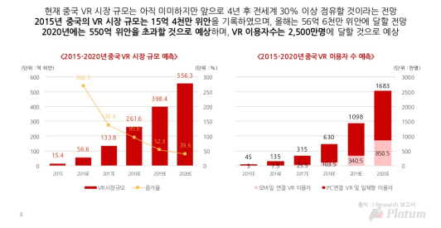
5. 국내외 시장 동향
시장 전망
  2015년 중국의 VR 시장 규모는 15억 4천만 위안(2,618억원)을 기록하였으며, 2020년에는 550억 위안(9.5조원)을 초과할 것으로 예상하며, VR 이용자 수는 2,500만명에 달할 것으로 예상 됨
[출처: 플래텀, ‘중국 VR 파헤치기 – 중국 VR 산업 현황’ 리포트, 2016

Slide 19
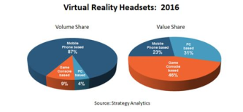
5. 국내외 시장 동향
시장 전망
  스트래티지 애널리틱스(SA)의 최근 보고서에 따르면 2016년 VR 헤드셋 매출은 8억9500만 달러(약 1조328억원)에 달할 전망 임. 오큘러스, HTC, 소니 3대 제조사가 차지하는 비중이 전체 VR 헤드셋 매출의 77%에 달할 것으로 전망된다. 유형별로 게임기용 제품의 비중이 46%, PC용 제품 비중이 31%를 차지할 전망이다. 기어VR과 같이 스마트폰에 연결해 사용하는 저가 제품의 매출 비중은 23%에 머무를 전망이다. [출처: 아세아경제, 2016. 04]
[출처: 아세아경제, 2016. 04]

Slide 20
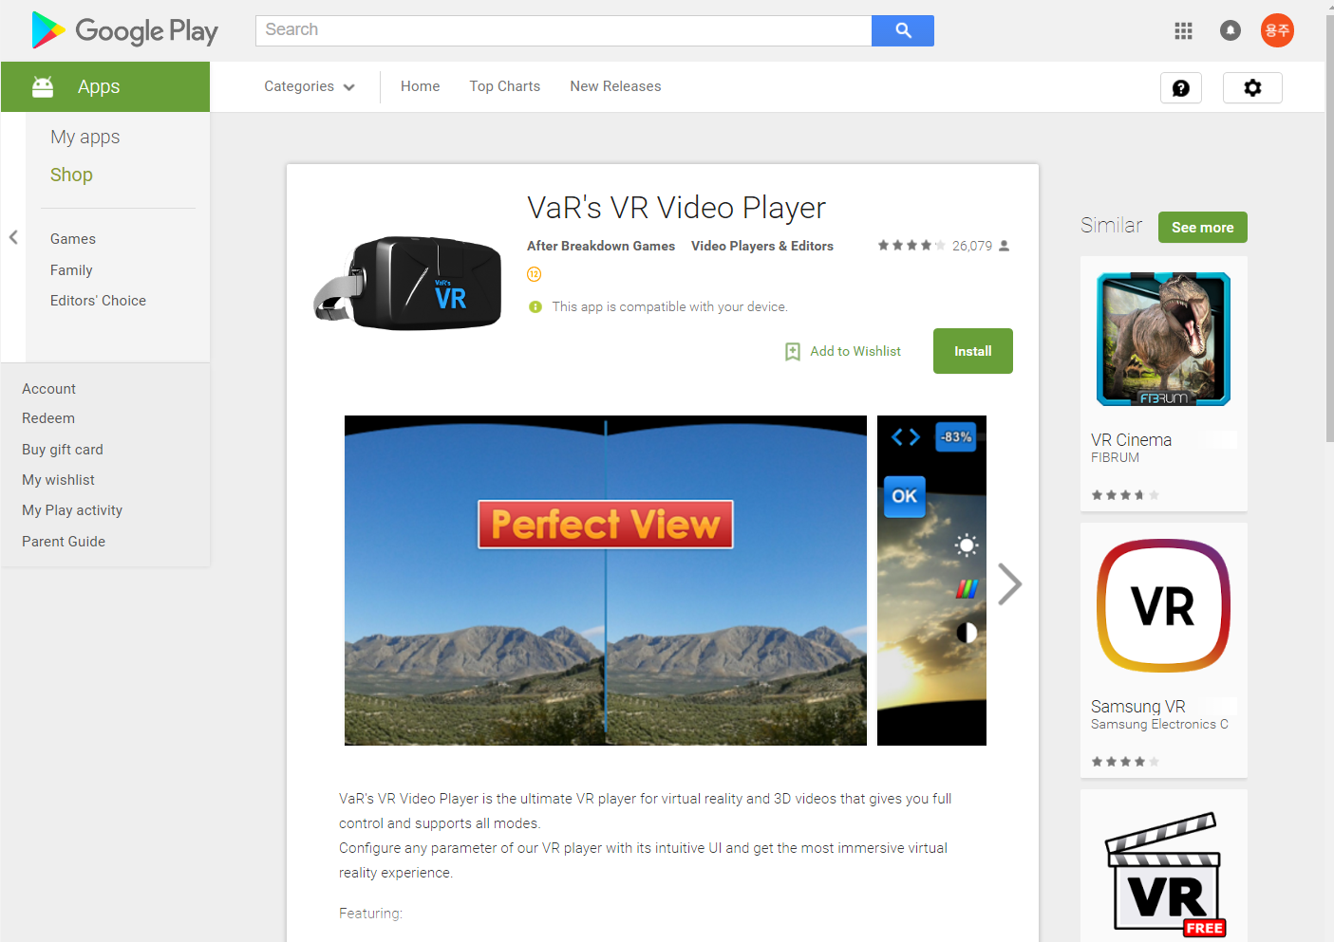
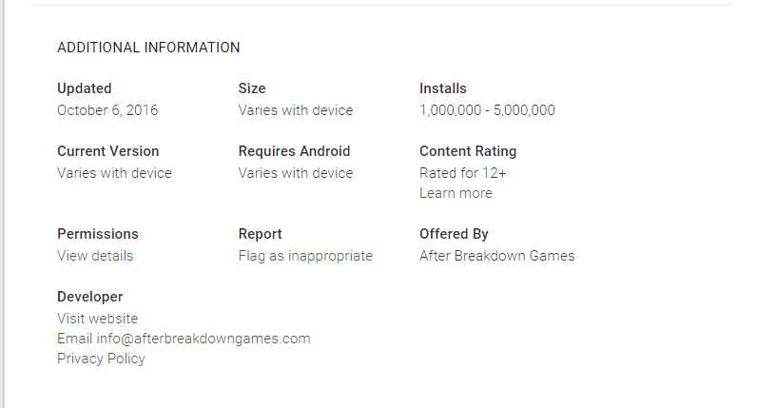
5. 국내외 시장 동향
시장 전망
  시장조사업체 마켓츠앤마켓츠에 따르면 헤드 마운트 디스플레이(HMD) 시장이 2020년까지 49.1% 성장해 152억5000만 달러(약 17조7000억 원) 규모에 이를 것이라고 보도했다. [출처: 이코노믹리뷰, 2016.]
  구글 앱스토에는 수백 개의 VR Player 앱이 존재하며, 대표적인 모바일 단말용 VR Player 인 “VaR's VR Video Player”의 경우 1백만건 이상 다운로드가 된 상태임

Slide 21
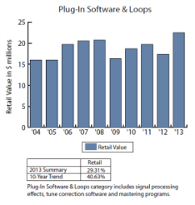
5. 국내외 시장 동향
시장 전망
  객체 오디오의 다채널 및 바이노럴 렌더링 기술은 기존의 채널 기반 저작 도구에서 다채널 저작을 위해 활용이 될 수 있음
  음악 콘텐츠 제작에는 음향 효과, 이퀄라이져(Equalizer), 패너(Panner) 등 다양한 플러그인이 제공되어 활용되고 있다. 이러한 플러그인 시장도 상당한 규모를 이루고 있으며, 2013년도 미국시장은 약 0.2억 달러로서 전 세계 시장은 약 0.4억 달러에 달할 것으로 예측됨
<2004~2013년 미국 DAW SW 관련 플러그인 및 loop 시장 규모>
[출처 : The 2014 NAMM Global Report]

Slide 22
5. 국내외 시장 동향
시장성
  국내외 예상 시장 규모
  국내외 예상 시장 점유율
  국내외 예상 매출액
(단위 : 백만불, 억원)
관련 제품 /서비스 | 시장 | 1차년도 (2017) | 2차년도 (2018) | 3차년도 (2019) | 4차년도 (2020) | 5차년도 (2021) | 합계
VR 콘텐츠 플레이어 (SW) | 해외 | 15.4 | 22.9 | 34.2 | 50.9 | 75.8 | 199.2
 | 국내 | 7.7 | 11.5 | 17.1 | 25.5 | 37.9 | 99.7
        [추정 근거 : 360VR HMD 시장의 1% 규모를 VR 플레이어 시장으로 간주, HMD 시장 성장 연평균 비율인 49% 성장을 적용]
(단위 : %)
관련 제품 /서비스 | 시장 | 1차년도 (2016) | 2차년도 (2017) | 3차년도 (2018) | 4차년도 (2019) | 5차년도 (2020) | 합계
모바일 단말용 사운드 Effector | 해외 | 0.1 | 0.2 | 0.3 | 0.4 | 0.5 | 1.5
 | 국내 | 5.0 | 10.0 | 20.0 | 20.0 | 20.0 | 75
(단위 : 백만불, 억원)
관련 제품 /서비스 | 시장 | 1차년도 (2016) | 2차년도 (2017) | 3차년도 (2018) | 4차년도 (2019) | 5차년도 (2020) | 합계
모바일 단말용 사운드 Effector | 해외 | 0.015 | 0.046 | 0.102 | 0.204 | 0.379 | 0.746
 | 국내 | 0.38 | 1.15 | 3.42 | 5.09 | 7.58 | 17.62

Slide 23
6. 기타
제안 기술료
  경상 기술료 방식
구분 | 실질기여 공동연구 참여기업 |  |  | 일반 기업
 | 중소기업 | 중견기업 | 대기업 | 중소기업 | 중견기업 | 대기업
착수기본료(천원) |  |  |  | 50,000 | 100,000 | 100,000
매출정률사용료(%) |  |  |  | 1.25 | 3.75 | 5

Slide 24
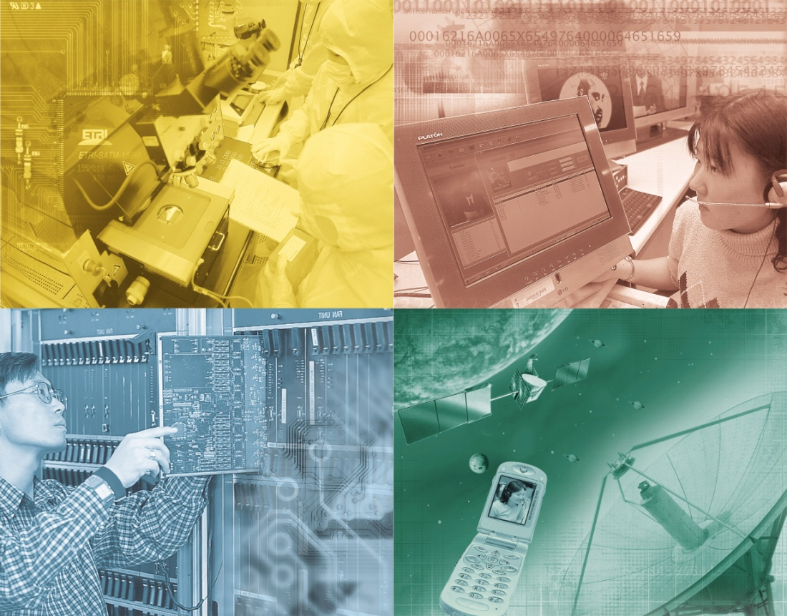
감사합니다.
www.etri.re.kr
♣ 연락처 : 방송·미디어연구소, 이태진 실장 (042-860-5713, tjlee@etri.re.kr)

